Slide 1
Davin Ahn, Marcus Fiedler, Jonas Hönisch, Igor Macevic, Tobias Neubauer
Fakultät Informatik
Abschlusspräsentation
Am 21.01.2020

Slide 2
Inhalt
Überblick Programmaufbau
Aufgabenverteilung und Teamwork
Unser Vorgehen
Fortschritt und Probleme
Demonstration

Slide 3
Überblick Programmaufbau

Slide 4
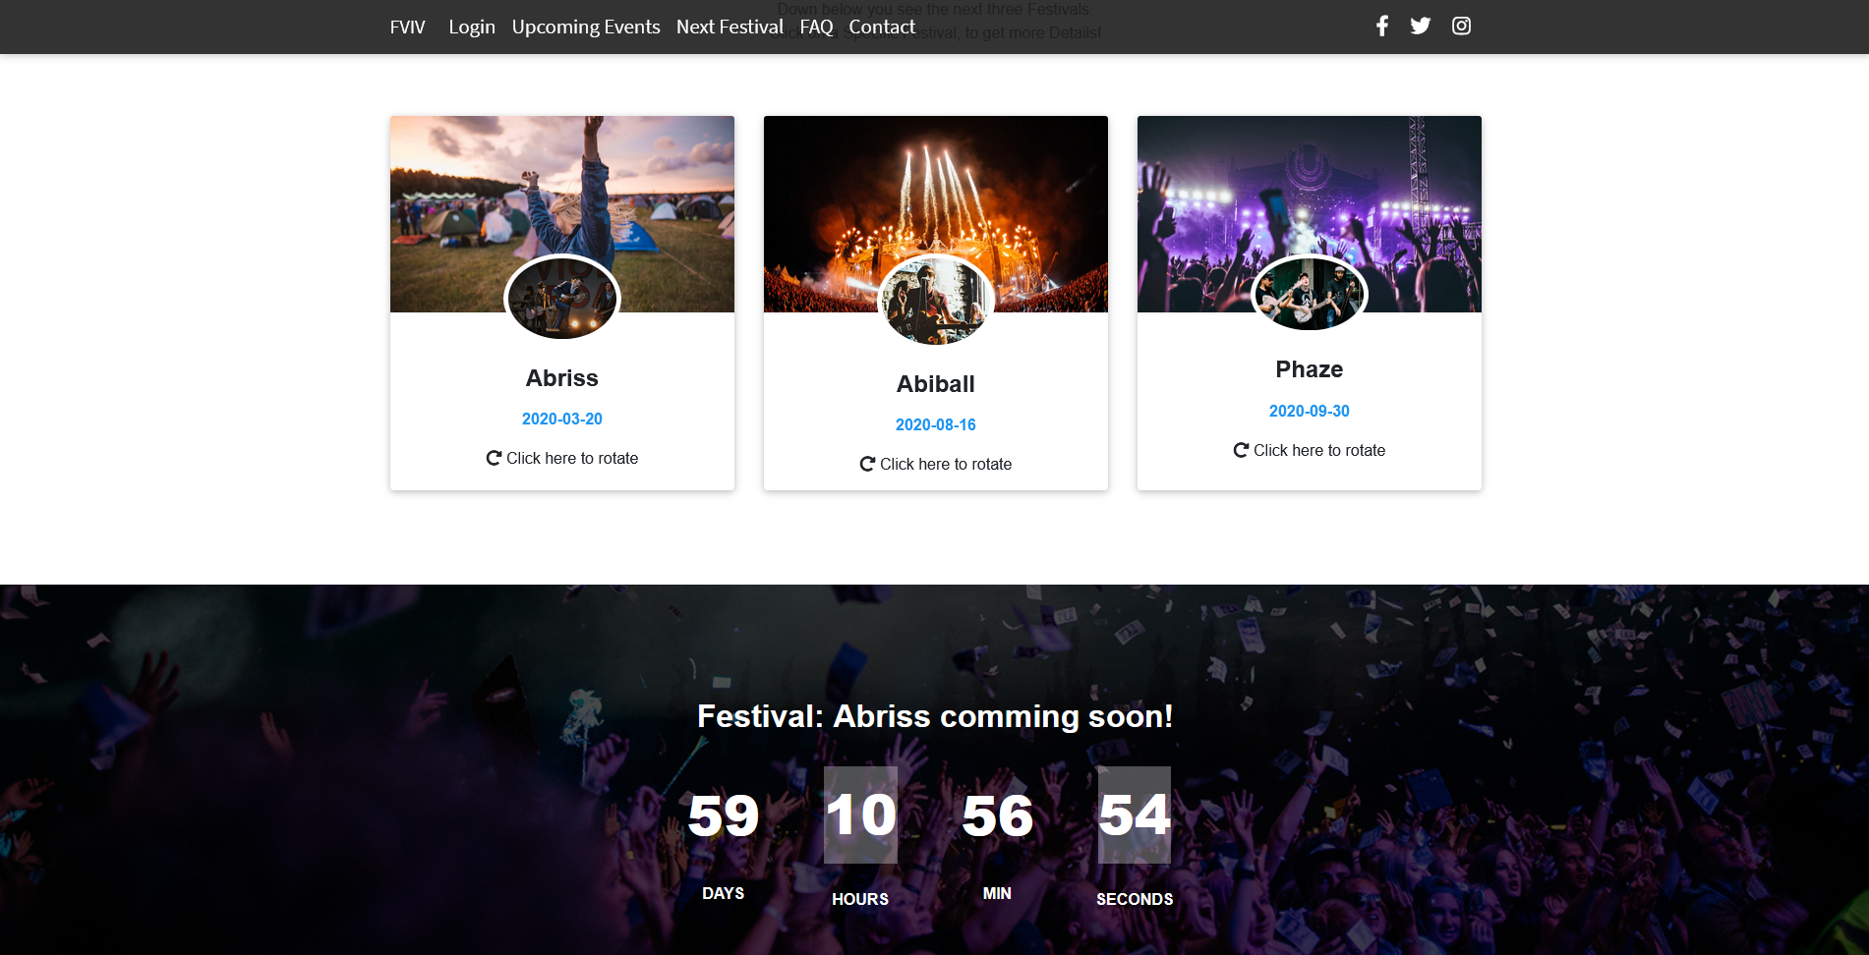
GUI

Slide 5
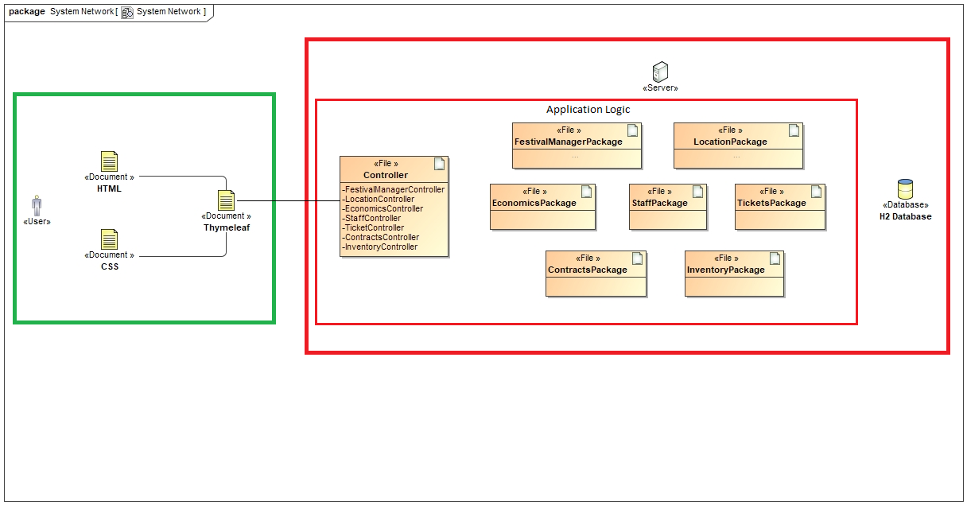
Packages

Slide 6
Aufgabenverteilung und Teamwork

Slide 7
Aufgabenverteilung und Teamwork
Teammitglied | Aufgaben
Davin | Location Package
Marcus | Staff-& Messaging Package Scrum-Master
Jonas | Festival- & Inventory Package
Igor | Contracts Package Frontend
Tobias | Ticket- und Economic Package Protokollant

Slide 8
Unser Vorgehen

Slide 9
Unser Vorgehen
Prototypen der
Packages
„Gesamt-
Prototyp“
zusammensetzen
Entwicklung
des Frontends
Weiterentwicklung
der Packages
Fertiges Produkt

Slide 10
Fortschritt und Probleme

Slide 11
Fortschritt und Probleme
- sehr großer Aufgabenumfang → immer ein bisschen zu spät dran
- gutes Teamwork, gut gegenseitig geholfen und Aufgaben abgenommen
-

Slide 12
Demonstration

